Slide 1
如下為開放的畫面：
登入取得權限 http://localhost:53832/home/Login?returnUrl=/Home/Index&Role=Role1&UserName=Stanley
Menu http://localhost:53832/home/menu
檢視權限, 需要登入： http://localhost:53830/Home/Account
進到Admin, 需要Admin權限 http://localhost:53830/Home/Admin
進到General, 需要General權限 http://localhost:53830/Home/General
進到Manage, 需要Admin權限 http://localhost:53830/Manage/Index

Slide 2
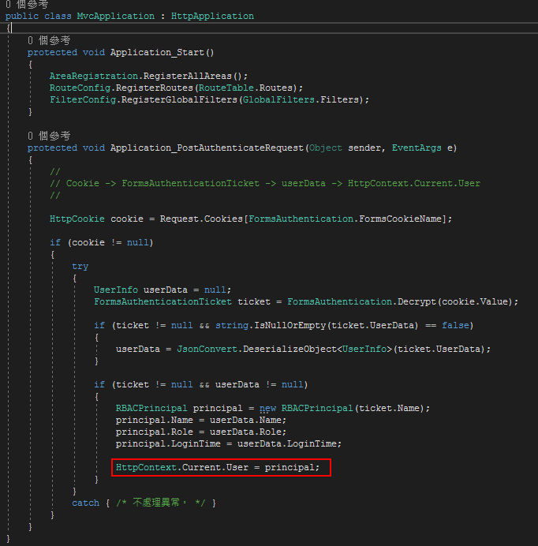
Cookie->UserData 說明
接收到 Request 時，
會先解開Cookie, 放到
HttpContext.User下

Slide 3
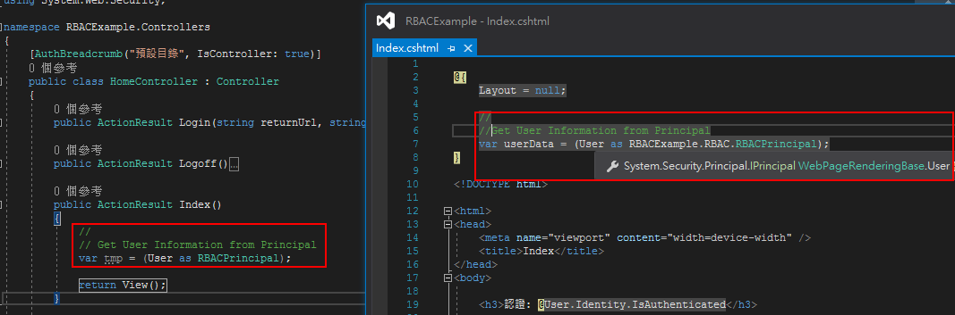
Cookie->UserData 實作
Controller使用 User的調用方法：
View 使用 User的調用方法：

Slide 4
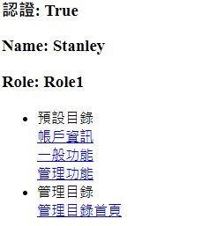
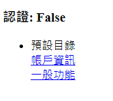
Menu
帶有權限時進到下面位置：http://localhost:53832/home/menu
有登入、且有權限
沒登入

Slide 5
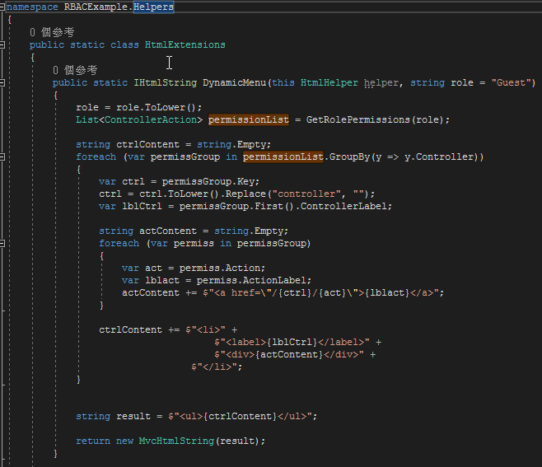
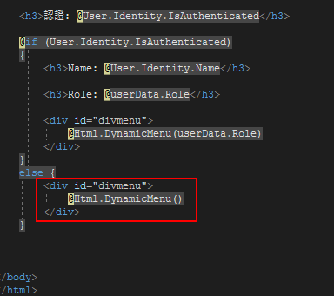
Menu
代碼：RBACExample.Helpers.HtmlExtensions
使用HemlHelper調用：

Slide 6
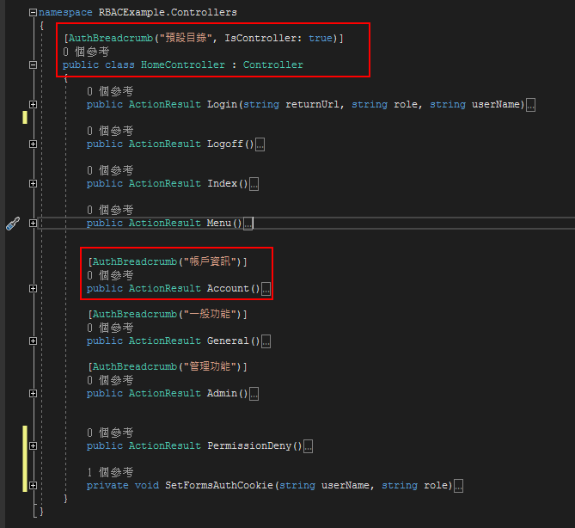
Permission 實作
代碼：RBACExample.Controllers.HomeController
增添Attribute於
需要權限的 Ctrl & Action.

Slide 7
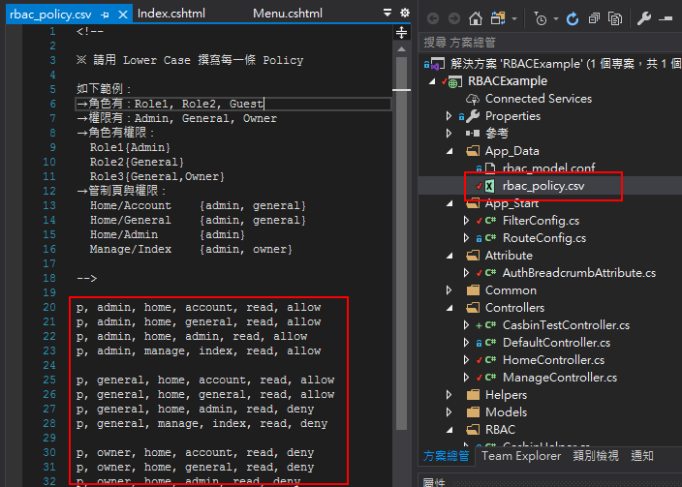
Permission 實作
於配置檔案寫上權限

Slide 8
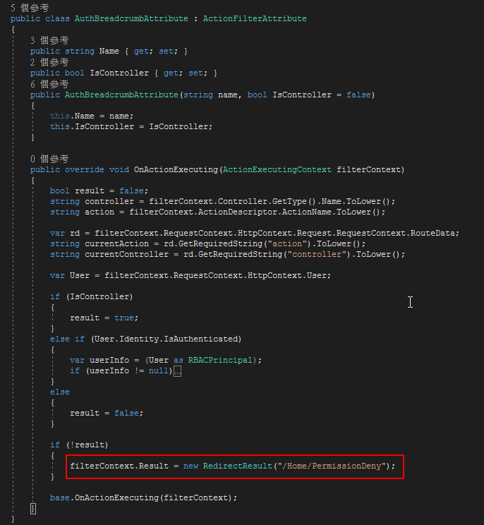
Permission 說明
採到該Attribute的Ctrl&Action
會立即進到身分驗證邏輯，
若權限不符合者，會轉跳到指定頁面

Slide 9
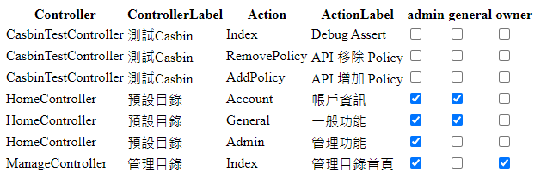
RBAC 後台
http://localhost:53832/Manage/Index

Slide 10
Global.asax
功能
註冊
DelegeteRoleProvider.cs 繼承 RoleProvide
Application_Start
RBACContext.cs (線程層級的User)
將Role => Admin, General 寫到 RBACContext 中
準備好Role查找方法 DelegeteRoleProvider
註冊 FilterConfig => HandleErrorAttribute、 MvcAuthorizeAttribute
MvcAuthorizeAttribute.cs
(每個Request都匯進來做權限查詢)
Request_1
進到 MvcAuthorizeAttribute，判斷是否有卡權限
權限驗證是否通過 通過：進到Action; 不通過：轉跳到 /Home/Logoff (依據 Web.config -> httpRuntime -> forms’s LoginUrl)
…
Request_N
Application_End

Slide 11
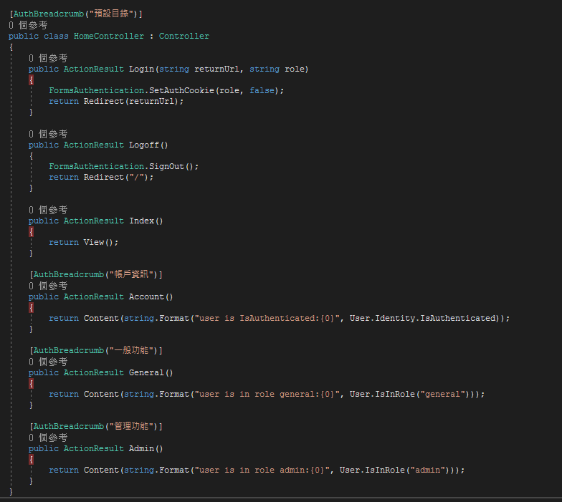
HomeController

Slide 12
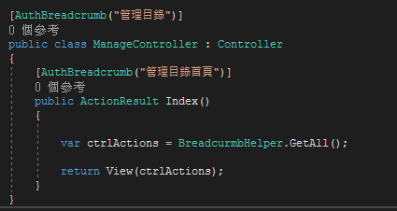
ManageController

Slide 13
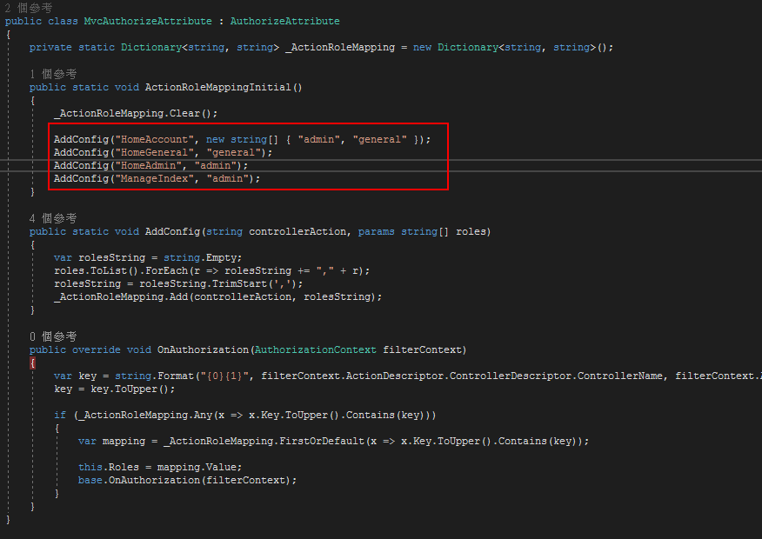
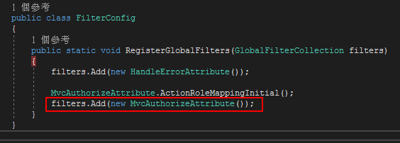
該Attribute被GlobalFilterCollection給註冊為全域過濾器
MvcAuthAttribute
FilterConfig.cs
Filter會先進來判斷權限匹配與否，
才會進到Contriller

Slide 14
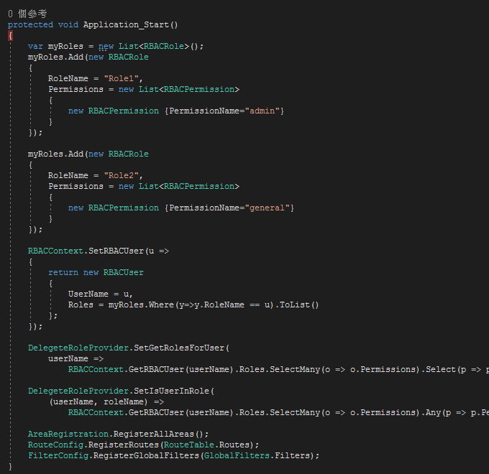
AppStart 會先設定好Role, EX: {Role1, Role2}
Global.asax /Application_Start
Role1有Admin權限、
Role2有General權限

Slide 15
如下為開放的畫面：
登入取得權限 http://localhost:53830/Home/Login?returnUrl=/Home/Index&role=Role1
檢視權限, 需要登入： http://localhost:53830/Home/Account
進到Admin, 需要Admin權限 http://localhost:53830/Home/Admin
進到General, 需要General權限 http://localhost:53830/Home/General
進到Manage, 需要Admin權限 http://localhost:53830/Manage/Index

Slide 16
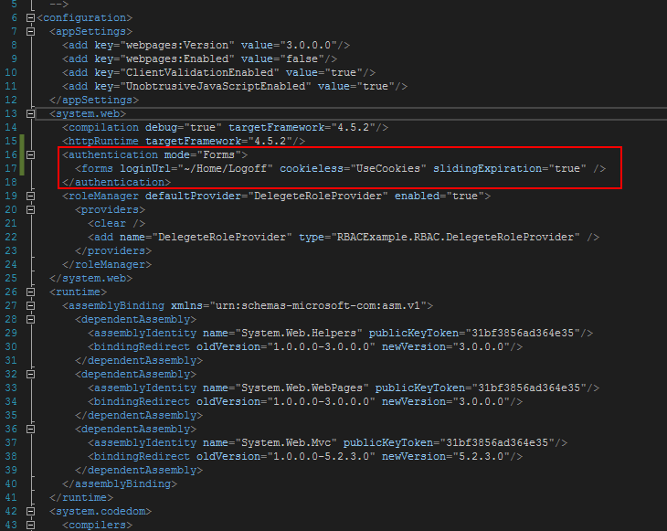
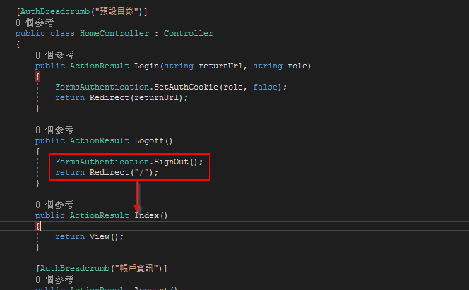
如果權限不足的話，會吃Web.Config配的LoginUrl, 引導轉跳：

Slide 17
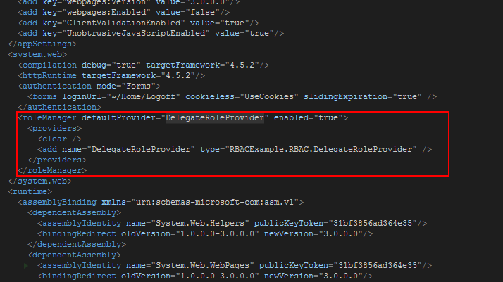
DelegateRoleProvider的註冊

Slide 18
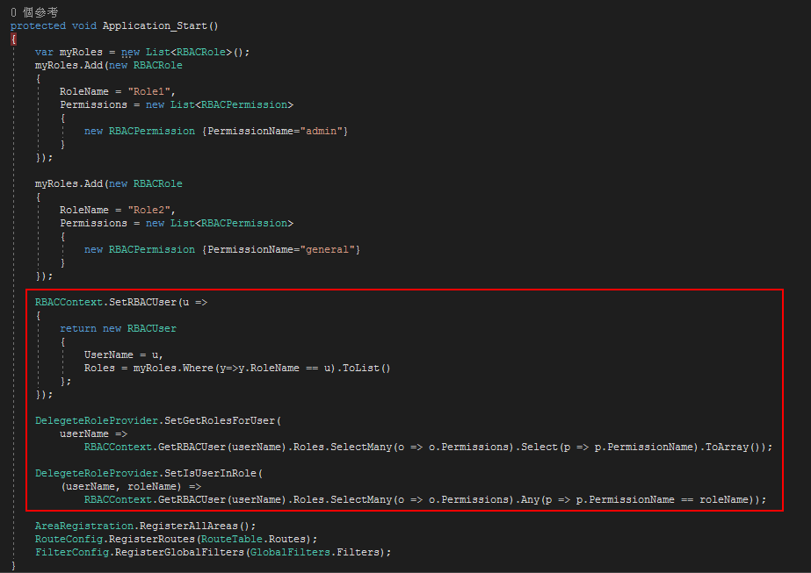
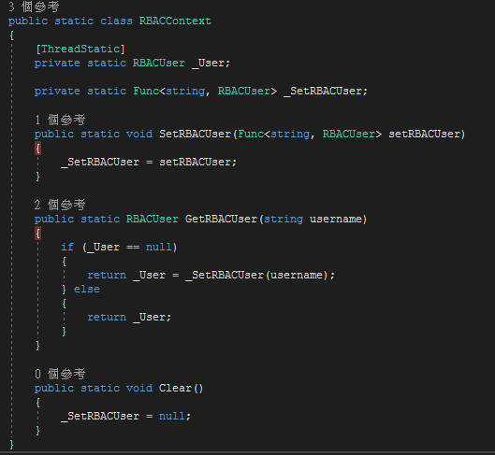
DelegateRoleProvider功能：拿 RoleName去問Permission
Global.asax /Application_Start
RBACContext.cs
如下委派Method繼承於RoleProvider

